Slide 1
Speicherung globaler Relationen:
Fragmentierung und Allokation
À Priori Schema-Entwurf
für integrierte, homogene verteilte Datenbanken

Slide 2
Schema-Integration bei homogenen, eng integrierten vDBMS
AP 2
AP 1
Globales Schema
der verteilten Datenbank
Lokales Schema LDB1
Lokales Schema LDB2
Lokales Schema LDB3

Slide 3
Klassifikation verteilter DBMS
Heterogenes,
eng integriertes
vDBMs
Heterogenität
Heterogenes
Multi-DBMS
Heterogenes,
föderiertes vDBMS
Zentrales DBs
Homogenes,
eng integriertes
vDBMs
Autonomie
Homogenes,
föderiertes vDBMS
Verteilung
Homogenes
Multi-DBMS

Slide 4
Entwurf eines verteilten Datenbanksystems
Globales Schema
Fragmentierungs-Schema
Zuordnungs-Schema
Lokales
Schema
......
Lokales
Schema
Station S1
Station Sn
Lokales DBMS
Lokales DBMS
Lokale DB
Lokale DB

Slide 5
Fragmentierung und
Allokation
R11
Station S1
R
R1
R21
Fragmentierung
R2
R22
Station S2
R3
R12
Station S3
R31

Slide 6
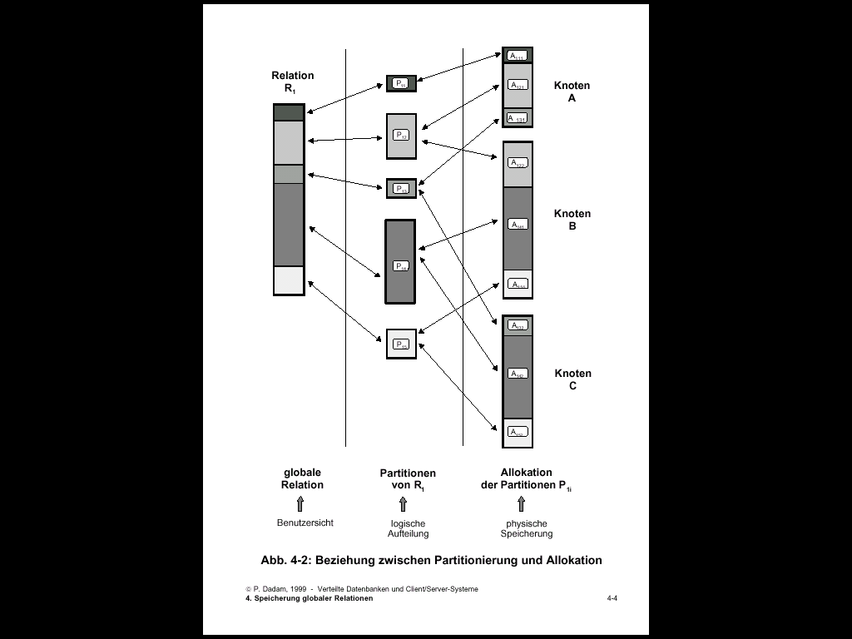

Slide 7
Horizontale Partitionierung

Slide 8
Horizontale Partitionierung

Slide 9
Horizontale Partitionierung

Slide 10
Abgeleitete Horizontale Partitionierung

Slide 11
Abgeleitete Horizontale Partitionierung

Slide 12
Abgeleitete Horizontale Partitionierung

Slide 13
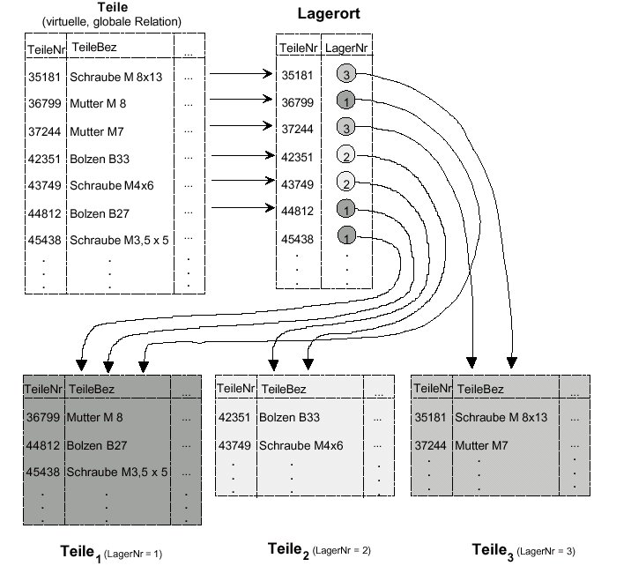

Slide 14
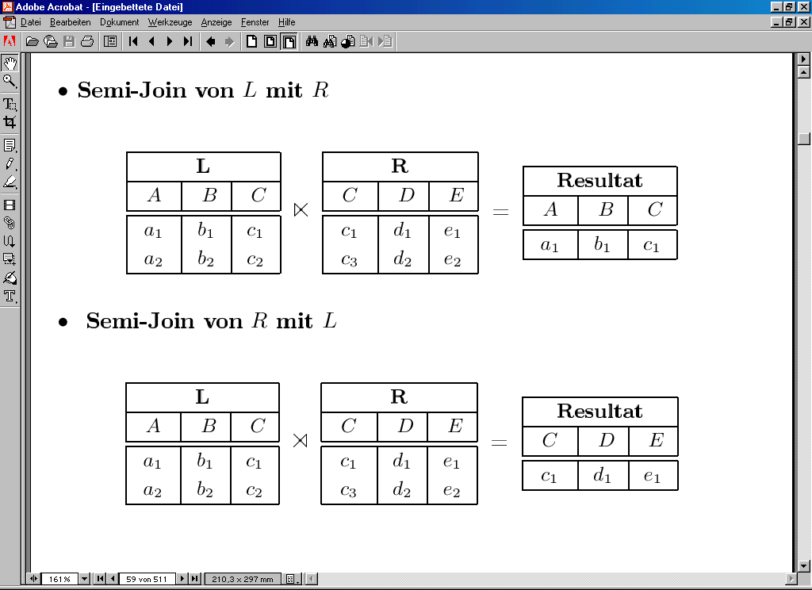

Slide 15
Algebraische Beschreibung der abgeleiteten Partitionierung

Slide 16
Vertikale Partitionierung
R
R1
K
R2

Slide 17
Verlustlosigkeit und Rekonstruktion von R
Eigentlich reicht für
die Verlustlosigkeit
K→schema(R1)
oder
K→schema(R2)

Slide 18
Kombinierte Partitionierung: Vertikale und Horizontale Part.
R
R21
R22
R23
R1
R2

Slide 19
Kombinierte Partitionierung: Vertikale und Horizontale Part.
R
R21
R22
R23
R1
R2

Slide 20
Kombinierte Partitionierung: Horizontale und VertikalePart.
R11
R
R12
R1
R2
R3
R31
R32
R33

Slide 21
Kombinierte Partitionierung: Horizontale und VertikalePart.
R11
R
R12
R1
R2
R3
R31
R32
R33

Slide 22
Korrektheits-Anforderungen
Rekonstruierbarkeit
Vollständigkeit
Disjunktheit

Slide 23
Beispiel-Schema

Slide 24
Beispiel-Partitionierung

Slide 25
Beispiel: Gemischte Partitionierung

Slide 26
Beispiel aus dem Kemper/Eickler-Buch
Ab Seite 440
in den PDF-Folien
URL: http://www-db.in.tum.de/research/publications/books/DBMSeinf

Slide 27
Beispielrelation Professoren
Professoren
PersNr | Name | Rang | Raum | Fakultät | Gehalt | Steuerkl.
2125 | Sokrates | C4 | 226 | Philosophie | 85000 | 1
2126 | Russel | C4 | 232 | Philosophie | 80000 | 3
2127 | Kopernikus | C3 | 310 | Physik | 65000 | 5
2133 | Popper | C3 | 52 | Philosophie | 68000 | 1
2134 | Augustinus | C3 | 309 | Theologie | 55000 | 5
2136 | Curie | C4 | 36 | Physik | 95000 | 3
2137 | Kant | C4 | 7 | Philosophie | 98000 | 1

Slide 28
Horizontale Fragmentierung
abstrakte Darstellung:
R
R₁
R₂
R₃
Für 2 Prädikate p₁ und p₂ ergeben sich 4 Zerlegungen:
R1 := σ_{p1 ∧p2}(R)
R2 := σ_{p1 ∧¬p2}(R)
R3 := σ_{¬p1 ∧ p2} (R)
R4 := σ_{¬p1 ∧ ¬p2} (R)
n Zerlegungsprädikate p₁,...,p_{n} ergeben 2^{n} Fragmente

Slide 29
sinnvolle Gruppierung der Professoren nach Fakultätszugehörigkeit:
3 Zerlegungsprädikate:
p₁ ≡ Fakultät = ‚Theologie‘
p₂ ≡ Fakultät = ‚Physik‘
p₃ ≡ Fakultät = ‚Philosophie‘
TheolProfs´ := σ_{p1∧¬p2 ∧¬ p3}(Professoren) = σ_{p1}(Professoren)
PhysikProfs´ := σ_{¬p1∧p2 ∧¬ p3}(Professoren) = σ_{p2}(Professoren)
PhiloProfs´ := σ_{¬p1∧¬p2 ∧p3}(Professoren) = σ_{p3}(Professoren)
AndereProfs´ := σ_{¬p1∧¬p2 ∧¬ p3}(Professoren)

Slide 30
Abgeleitete horizontale Fragmentierung
Beispiel Vorlesungen aus dem Universitätsschema:
Zerlegung in Gruppen mit gleicher SWS-Zahl
2SWSVorls := σ_{SWS=2} (Vorlesungen)
3SWSVorls := σ_{SWS=3} (Vorlesungen)
4SWSVorls := σ_{SWS=4} (Vorlesungen)
für Anfragebearbeitung schlechte Zerlegung

Slide 31
select Titel, Name
from Vorlesungen, Professoren
where gelesenVon = PersNr;
resultiert in:
Π_{Titel, Name}((TheolProfs´ An2SWSVorls) ∪
(TheolProfs´ A 3SWSVorls) ∪
... ∪ (PhiloProfs´ A 4SWSVorls) )
Join-Graph zu diesem Problem:
TheolProfs´
2SWSVorls
PhysikProfs´
3SWSVorls
PhiloProfs´
4SWSVorls

Slide 32
Lösung: abgeleitete Fragmentierung
TheolProfs´
TheolVorls
PhysikProfs´
PhysikVorls
PhiloProfs´
PhiloVorls
TheolVorls := Vorlesungen E _{gelesenVon=PersNr} TheolProfs ´
PhysikVorls := Vorlesungen E _{gelesenVon=PersNr} PhysikProfs ´
PhiloVorls := Vorlesungen E _{gelesenVon=PersNr} PhiloProfs ´
Π_{Titel, Name}((TheolProfs´ A_{p} TheolVorls) ∪
(PhysikProfs´ A_{p} PhysikVorls) ∪ (PhiloProfs´ A_{p} PhiloVorls) )
mit p ≡ (PersNr = gelesenVon)

Slide 33
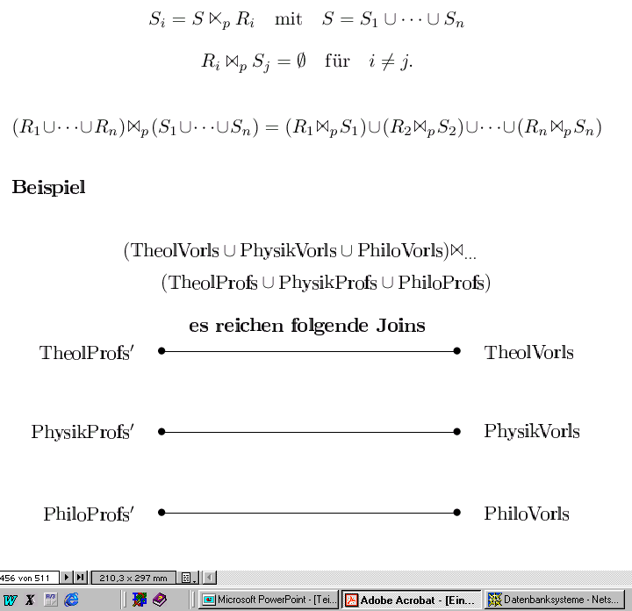
Algebraische Äquivalenzen

Slide 34
Vertikale Fragmentierung
abstrakte Darstellung:
R
R₁
κ
R₂

Slide 35
Vertikale Fragmentierung
Beliebige vertikale Fragmentierung gewährleistet keine Rekonstruierbarkeit
2 mögliche Ansätze, um Rekonstruierbarkeit zu garantieren:
jedes Fragment enthält den Primärschlüssel der Originalrelation. Aber: Verletzung der Disjunktheit
jedem Tupel der Originalrelation wird ein eindeutiges Surrogat (= künstlich erzeugter Objektindikator) zugeordnet, welches in jedes vertikale Fragment des Tupels mit aufgenommen wird

Slide 36
Vertikale Fragmentierung (Beispiel)
für die Universitätsverwaltung sind PersNr, Name, Gehalt und Steuerklasse interessant:
ProfVerw := Π PersNr, Name, Gehalt, Steuerklasse (Professoren)
für Lehre und Forschung sind dagegen PersNr, Name, Rang, Raum und Fakultät von Bedeutung:
Profs := Π PersNr, Name, Rang, Raum, Fakultät (Professoren)
Rekonstruktion der Originalrelation Professoren:
Professoren = ProfVerw A_{ProfVerw.PersNr = Profs.PersNr} Profs

Slide 37
Kombinierte Fragmentierung
) horizontale Fragmentierung nach vertikaler Fragmentierung
R
R₂₁
R₂₂
R₂₃
R₁
R₂
) vertikale Fragmentierung nach horizontaler Fragmentierung
R
R₁
R₂
R₃
R₃₁
R₃₂

Slide 38
Rekonstruktion nach kombinierter Fragmentierung
Fall a)
R = R₁ A _{p} (R₂₁ ∪ R₂₂ ∪ R₂₃)
Fall b)
R = R₁ ∪ R₂ ∪ (R₃₁ A _{R31. κ =} _{R32. κ} R₃₂)

Slide 39
Baumdarstellung der Fragmentierungen (Beispiel)
Professoren
v
Profs
ProfVerw
Vorlesungen
h
h
PhysikProfs
TheolProfs
PhiloProfs
PhysikVorls
TheolVorls
PhiloVorls

Slide 40
Allokation
Dasselbe Fragment kann mehreren Stationen zugeordnet werden
Allokation für unser Beispiel ohne Replikationen ⇒ redundanzfreie Zuordnung
Station
Bemerkung
zugeordnete Fragemente
S_{Verw}
S_{Physik}
S_{Philo}
S_{Theol}
Verwaltungsrechner
Dekanat Physik
Dekanat Philosophie
Dekanat Theologie
{ProfVerw}
{PhysikVorls, PhysikProfs}
{PhiloVorls, PhiloProfs}
{TheolVorls, TheolProfs}

Slide 41
Transparenz in verteilten Datenbanken
Grad der Unabhängigkeit den ein VDBMS dem Benutzer beim Zugriff auf verteilte Daten vermittelt
verschiedene Stufen der Transparenz:
Fragmentierungstransparenz
Allokationstransparenz
Lokale Schema-Transparenz

Slide 42
„Monitoring“ zur Bestimmung einer guten Fragmentierungen
Welche Anwendungen greifen in welcher Form (lesend/schreibend)
wie häufig
mit welchen Auswahl/Selektionsprädikaten
auf welche Relationen und Attribute zu
und welche Datenmengen müssen dabei übertragen werden

Slide 43
Systematische Bestimmung horizontaler Partitionen
Sei R:{[A1,A2,...,An]} eine Relation
Ein einfaches Prädikat ist wie folgt
Einfache Prädikate sind also einfache Vergleiche der Art
  TeileNr=4711
  Gehalt>5000
p definiert Partitionierung von R wie folgt:
Vorsicht bei Nullwerten

Slide 44
Menge aller Minterme

Slide 45
Partitionierung gemäß M(P)
Es gilt folgendes
Also gilt bezüglich der Partitionierung
  Vollständigkeit
  Redundanzfreiheit

Slide 46
Beispiel
Einfache Prädikate P
  p1: Gehalt=5000
  p2: Gehalt=7000
  p3: AbtNr > 400
  p4: AbtNr < 300
In M(P) gibt es unerfüllbare Min-Term-Prädikate, z.B.
  Gehalt=5000 and Gehalt=7000 and AbtNr > 400 and AbtNr < 300
Diese werden aus M(P) entfernt

Slide 47
Subsumierte Prädikate
Funktionale Abhängigkeit
    AbtNr schema(ABT)
Betrachte folgende Prädikate
  p1: AbtNr=4711 p2: AbtName=„Einkauf“
  p3: AbtNr=5910 p4: AbtName=„Verkauf“
Erfüllbar sind nur Minterme mit nur positiven oder nur negativen pi´s und außerdem gilt wegen der FD:

Slide 48
Menge der praktisch relevanten Minterme
Entferne unerfüllbare Minterme aus M(P)
Wenn ein Faktor pi (oder not pi ) durch einen Faktor pj (oder not pj) impliziert wird, so entferne ihn aus dem Minterm
  p1 and ... and pi and ... and pj and pn
  Dadurch wird der Minterm (n-1)-stellig
  führe das ggfls. Mehrmals durch
Was übrig bleibt sind die praktisch relevanten Minterme

Slide 49
Elimination irrelevanter
Prädikate
P3 ergibt
keine
wesentliche
Verbesserung
Beispiel
  p1: 100<AbtNr<300
  p2: 300<AbtNr<600
  p3: 100<AbtNr<600
Allgemein sollte ein Prädikat p bei der Fragemntierung nur berücksichtigt werden, wenn mindestens eine Anwendung eine wesentliche Verbesserung der Zugriffskosten „erfährt“.
p1
p3
p2

Slide 50
Wesentliche Verbesserung ...
... ist gegeben wenn
  Rp bzw. Rp- sind die durch p bzw p- definierten Fragmente von R
  access(Rp): erwartete Anzahl der Zugriffe auf Rp
  card(Rp): Kardinalität des Fragments Rp

Slide 51
Beispiel eines Prädikates mit wesentlicher Verbesserung
300 Zugriffe pro Woche auf ANGEST
Davon 100 mit Prädikat p=„AbtNr = 4711“
dadurch werden 50 von 10.000 Tupel selektiert
Also ist p ein für die Partitionierung relevantes Prädikat
Alle irrelevanten Prädikate sollten eliminiert werden

Slide 52
Fragwürdige Formel acc(...) / card(...) ???
Der „Wert“ der obigen Formel wurde in Frage gestellt --- zu Recht!
Ceri und Pelagatti definieren die Relevanz eines Prädikats pi bezogen auf eine Menge von Prädikaten P wie folgt:
  es gibt mindestens zwei Minterme
    m1 = p1*∧ ... ∧ pi ∧ ... Pn* und
    m2 = p1*∧ ... ∧ pi- ∧ ... pn*
  aus M(P), die sich nur in pi unterscheiden (also einmal pi und einmal ¬pi enthalten, bzw pi+ und pi-)
  die resultierenden Fragmente σ_{m1}(R) und σ_{m2}(R) werden von mindestens einer Anwendung unterschiedlich referenziert
Es wird also nur die Zugriffsfrequenz acc einer bestimmten Anwendung „zu Rate“ gezogen

Slide 53
Illustration
R
p1
¬ p1
¬ p2

Slide 54
Illustration
R
p3
p2
Anw.
¬ p3
p1
¬ p2
p2
¬ p1
¬ p2

Slide 55
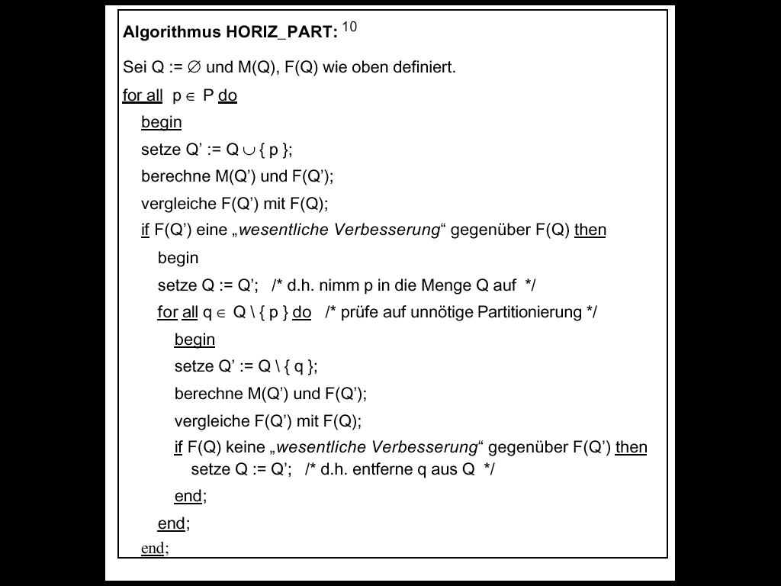
Resultierende
Fragmentierung

Slide 56
Beispiel-Rechnung
Drei separate Bereiche
  p1: Bereich =„LKW“
  p2: Bereich =„ PKW“
  p3: Bereich =„ Funk“
Verwaltung gemäß des Budget
  p4: Budget < 100.000
  p5: Budget >= 100.000
m1: Bereich =„LKW“ and Budget < 100.000
m2: Bereich =„LKW“ and Budget >= 100.000
m3: Bereich =„PKW“ and Budget < 100.000
m4: Bereich =„PKW“ and Budget >= 100.000
m5: Bereich =„ Funk“ and Budget < 100.000
m6: Bereich =„ Funk“ and Budget >= 100.000

Slide 57
Bestimmung einer guten abgeleiteten Partitionierung
R --- S : Wenn sehr oft ein Join zwischen R und S auszuführen ist, mit einer vorangehenden Selektion auf R
Partitioniere zunächst R -- gemäß den Selektionsprädikaten
Danach bestimmt man die abgeleiteten Partitionen von S

Slide 58
Bestimmung von vertikalen Partitionen
R: {[K,A1,A2,....,An]}
Bestimme die Fragmente bezüglich einer guten Ballung (Clustering)
  R1:{[K,Ai1,Ai2,...]}
  R2:{[K,Aj1,Aj2,...]}
Oder: kleine Partitionen
  R1: {[K,A1]}
  R2: {[K,A2]}
  ....
Beispielsweise würde
man aus einer ANGEST-Rel. die Verwaltungsdaten (Gehalt, Steuerklasse)
von Archivdaten (Lebenslauf, Paßbild, etc.)
abspalten

Slide 60
Mathematisches Modell für Nicht-redundante Allokation
K Anzahl Knoten
P Anzahl zu allokierender Partitionen
T Anzahl Typen von Lese- und Änderungs-Operationen
Mi maximale Speicherkapazität am Knoten i
Si Speicherkosten pro Dateneinheit am Knoten i
Uij Übertragungskosten von Knoten i nach j
Gp Größe in Dateneinheiten der Partition p
Otp Größe einer Teiloperation vom Typ t gegen Partition p
Rtp Größe des Resultats einer Teilop t gegen Part. p
Hit Häufigkeit mit der Teilop t an Knoten i auszuführen ist
Vpi Verteilung der Partitionen auf die Knoten
  Vpi=1: p ist auf Knoten i allokiert
  Vpi=0: sonst

Slide 61
Kostenformeln
Speicherkosten:
Übertragungskosten
Code-Shipping + Result/Data-Shipping
Nebenbedingung für nicht-redundante Speicherung:
Einhaltung maximaler Speicherkapazität:

Slide 62
Kostenformeln für redundante Speicherung
Speicherkosten
Übertragungskosten
Nebenbedingung für Speicherung:
Einhaltung maximaler Speicherkapazität:

Slide 63
Optimierungsproblem
Minimiere Speicher- und Übertragungskosten …
… unter Einhaltung der Nebenbedingungen

Slide 64
Optimierungsproblem für redundante Speicherung
Minimiere Speicher- und Übertragungskosten:
unter Einhaltung der Nebenbedingungen

Slide 65
Beispiel-Konfiguration
K = 3
P=4
T=3
(Si)=(120 100 110)
Operation ti wird bevorzugt an Knoten Ki ausgeführt
Ops t1 und t2 greifen vornehmlich auf Partitionen P1 und P2 zu; Op t3 auf P3 und P4
Optimal
P1 auf K2, P2 auf K2,
P3 auf K3, P4 auf K3
P1 auf K1 oder K2, P2 auf K1 oder K2,
P3 auf K3, P4 auf K3

Slide 66
Redundante Speicherung
K = 3
P=4
T=3
(Si)=(120 100 110)
Operation ti wird bevorzugt an Knoten Ki ausgeführt
Ops t1 und t2 greifen vornehmlich auf Partitionen P1 und P2 zu; Op t3 auf P3 und P4
Optimal
P1 auf K1 und K2, P2 auf K1 und K2,
P3 auf K1 und K3, P4 auf K3

Slide 67
Berechnung des Optimums
Vollständige Suche (exhaustive search)
nicht-redundante Seicherung
  K**P Möglichkeiten durchprobieren
redundante Speicherung
  (2**K - 1)**P Möglichkeiten
  Jede der P Partition kann auf jedem der K Knoten entweder allokiert werden oder nicht, auf einem muß sie aber sein (deshalb „AnzTeilmengen - 1“)

Slide 68
Diskussion
O/1 Optimierungsproblem
sehr hoher Rechenaufwand
Ermittlung der Parameter (Anfragehäufigkeit, Selektionsprädikate, Kostenparameter wie z.B. Netzwerkbandbreite) ist schwierig
Parameter ändern sich dynamisch
Einsatz von Heuristiken

Slide 69
Schema-Architekturen verteilter Datenbanksysteme
Verwaltung der Fragmentierungs- und Allokationsinformation

Slide 70
Ziel
Verstecken/Verbergen (vor dem Benutzer)
  von Heterogenität in den lokalen Schemata/Datenmodellen
  der Partitionierung der globalen Relation
  der Allokation der Partitionen/Relationen
  von redundanten Speicherung von Partitionen
    zur Leistungssteigerung
    zur Ausfallsicherheit
Bereitstellung von Informationen für den Query - Optimierer und Prozessor und DBA

Slide 71
ANSI/SPARC Drei-Schema
Architektur
Externes Schema
Externes Schema
Externes Schema
Konzeptuelles Schema
Internes Schema

Slide 72
ANSI/SPARC Drei-Schema
Architektur -- rel. DBMS
Views (Sichten)
Relationen
Referentielle Integritätsbedingungen
Indexe, Cluster, DB-Extents, Seiten
Externes Schema
Konzeptuelles Schema
Internes Schema

Slide 73
Klassifikation verteilter DBMS
Heterogenes,
eng integriertes
vDBMs
Heterogenität
Heterogenes
Multi-DBMS
Heterogenes,
föderiertes vDBMS
Zentrales DBs
Homogenes,
eng integriertes
vDBMs
Autonomie
Homogenes,
föderiertes vDBMS
Verteilung
Homogenes
Multi-DBMS

Slide 74
Homogene, prä-integrierte
DBMSs
Von vornherein als verteilte DB ausgelegt
  Performance-Steigerung
  Ausfallsicherheit
  inkrementelle Erweiterbarkeit
keine Altlasten = „schöne heile Welt“
Ausgangssituation
  globales Schema
  davon abgeleitete Fragmentierung/Partionierung und Allokation

Slide 75
Architektur
Anwendung
Anwendung
Globale externe Schemata
Globales Schema
Lokales
konzeptuelles
Schema
......
Lokales
konzeptuelles
Schema
Station S1
Station Sn
Lokales internes
Schema
Lokales internes
Schema
Lokale DB
Lokale DB

Slide 76
Architektur
Anwendung
Anwendung
Globale externe Schemata
Globales Konzeptuelles Schema (GKS)
Globales Partitionierungs-Schema (GPS)
Globales Allokations-Schema (GAS)
3-Schema-
Architektur
Lokales
konzeptuelles
Schema
......
Lokales
konzeptuelles
Schema
Station S1
Station Sn
Lokales internes
Schema
Lokales internes
Schema
Lokale DB
Lokale DB

Slide 77
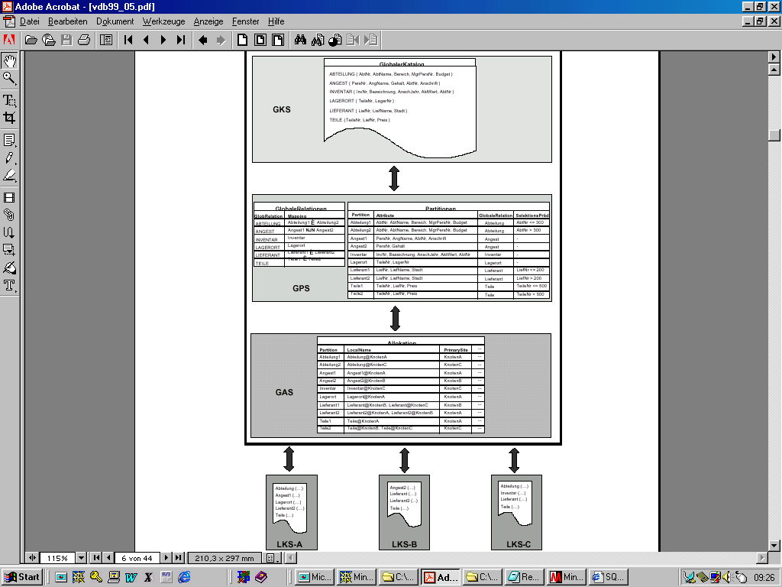
Globales
Konzeptuelles
Schema GKS
Transformations-
Regeln
Globales
Partitionierungs-
Schema GPS
Globales
Allokations-
Schema GAS
Lokale
Konzeptuelle
Schemata LKS

Slide 78
Globaler
Katalog
GKS
GPS
Transf.

Slide 79
Globaler
Katalog
GKS
Globales
Partitionierungs-
Schema
GPS
Transformationen

Slide 80
Globales Allokations-Schema (GAS)

Slide 81
Globaler
Katalog
GKS
Globales
Partitionierungs-
Schema GPS
Trans
GPS
Globales
Allokations-
Schema GAS

Slide 82
Klassifikation verteilter DBMS
Heterogenes,
eng integriertes
vDBMs
Heterogenität
Heterogenes
Multi-DBMS
Heterogenes,
föderiertes vDBMS
Zentrales DBs
Homogenes,
eng integriertes
vDBMs
Autonomie
Homogenes,
föderiertes vDBMS
Verteilung
Homogenes
Multi-DBMS

Slide 83
Heterogene, prä-integrierte Systeme
Selten, nur in Spezialanwendungen
Beispielszenarium
  DBMS dient der Indexierung und Speicherung von Verwaltungsinformation
  „aktive“ Nutzdaten werden im Dateisystem gespeichert
Beispielanwendungen
  CAD System
  Archivierungssystem (IXOS)

Slide 84
Hybrid-Lösung: CAD-DB-Integration
CAD-Anwendungssystem
Verwaltungsdaten
Meta-Daten
Stücklisten
Bemaßungen
....
Geomteriedaten
Begrenzungsflächen-
modell
Volumenmodell
....
Datenbanksystem
CAD-System
Datei-
System

Slide 85
Hybrid-Lösung: Archivierungssystem
Archivierungssystem
Verwaltungsdaten
Objektidentifikation
Version/Format
Speicherort
....
Gespeicherte
Information
(Faxe, Briefe, Rechnungen,
archivierte Datenobjekte)
Datenbanksystem
Archivspeicher-System
Juke-Box

Slide 86
Resumee
Integration im Anwendungssystem
  CAD-Anwendungssystem
  Archivsystem
Heterogenität ist auf Implementierungseben (des Anw.-Systems) voll sichtbar
kein echtes verteiltes DBMS
Interaktion der Komponenten ist im Anwendungssystem „verdrahtet“

Slide 87
Heutige/zukünftige Entwicklungen
Spezial-Datenbanksysteme für unterschiedliche Anwendungsdomänen
  Geo-DBMS
  Image-DBMS
  Video-DBMS
Realisierung durch Bausteine
  Datablades in Informix
  Erweiterungsmodule

Slide 88
Klassifikation verteilter DBMS: post-integrierte Systeme
Heterogenes,
eng integriertes
vDBMs
Heterogenität
Heterogenes
Multi-DBMS
Heterogenes,
föderiertes vDBMS
Zentrales DBs
Homogenes,
eng integriertes
vDBMs
Autonomie
Homogenes,
föderiertes vDBMS
Verteilung
Homogenes
Multi-DBMS

Slide 89
Ausgangssituation: Zwei „getrennte“ Datenbanksysteme
ES11
ES12
ES21
ES22
Externe Schemata
Transform
Transform
Transform
Transform
KS-1
KS-2
Konzeptuelle Schemata
Transform
Transform
IS-1
IS-2
Interne Schemata

Slide 90
Integrationsversuch: Gemeinsames Konz. Schema
ES11
ES12
ES21
ES22
ES11
ES12
ES21
ES22
Transform
Transform
Transform
Transform
Transform
Transform
Transform
Transform
KS-1
KS-2
KS-neu
Transform
Transform
Transform
Transform
IS-1
IS-2
IS-1
IS-2

Slide 91
Integrationsversuch: Gemeinsames Konz. Schema
In der Praxis nicht realisierbar
gleichzeitige Änderung (über Nacht) aller Schemata
Simulation des alten KS durch Bereitstellung der alten Sicht auf dem neuen KS
Transform
Transform
Transform
Transform
Transform
Transform
Transform
Transform
KS-1
KS-2
KS-neu
Transform
Transform
Transform
Transform
IS-1
IS-2
IS-1
IS-2

Slide 92
Lokale Repräsentationsschemata
Globale externe Schemata
Globales Schema
Lokales Repräsen-
tations-Schema
Anw.
Lokales Repräsen-
tations-Schema
Anw.
Anw.
Anw.
Anw.
Anw.
Lokale externe
Schemata
Lokale externe
Schemata
Lokales konzeptuelles
Schema
Lokales konzeptuelles
Schema
Lokales internes
Schema
Lokales internes
Schema
Knoten A
Knoten B

Slide 93
Schema-Integration
(analog zur Konsolidierungsphase im DB-Entwurf)
Prä-Integrationsphase
  Vorgehensweise festlegen
  Information „sichten“
Vergleichsphase
  Namens-/Struktur- und Typ-Konflikte ermitteln
Vereinheitlichungsphase
  Festlegung des Zielschemas
Restrukturierungs- und Zusammenfassungsphase
  lokale Repräsentationsschemata festlegen
  Abbildungen/transformationen realisieren

Slide 94
Vorgehensweise bei Integration binär vs. N-stellig
S1
S2
S3
S4
S1
S2
S3
S4

Slide 95
Vergleichsphase
Namens- und Typkonflikte ermitteln
Homonyme und Synonyme
Mutter
Mutter
Kunde
Klient
Passt_auf
bestellt
hat
Schraube
Angestellte/r
Produkt
Kredit

Slide 96
Konflikte auf ...
Strukturebene (Typebene)
  Typinkampatibilität
    numerisch
    alphanumerisch
  Beziehungskonflikt (1:1 vs. N:M)
  Schlüsselkonflikt
  Verhaltenskonflikt (on delete cascade in nur einem Schema)
Instanzebene
  Mehrfachspeicherung mit unterschiedlichen Primärschlüsseln
    Kunden und Lieferanten
  Verwendung desselben Schlüsselwerts für unterschiedliche Entities
funktionaler Ebene: unterschiedliche DB-Operatoren

Slide 97
Beispiel eines Schlüssel-Konflikts

Slide 98
Konfliktresolution 1:
Globale Schlüssel-Zuordnungstabelle

Slide 99
Konfliktresolution 2:
Globale Schlüssel-Zuordnungstabelle

Slide 100
Änderungen auf post-integrierten Datenbanken
... Bei disjunkten lokalen DBs
  dom (PK_L1) ∩dom(PK_L2) = Ø
  jedem globalen Entity ist eineindeutig ein lokales Entity zugeordnet
  deshalb sind Updates prinzipiell möglich, d.h. propagierbar
L1
L2

Slide 101
Änderungen auf post-integrierten Datenbanken
... Bei überlappenden lokalen DBs
  dom (PK_L1) ∩ dom(PK_L2) ‡ Ø
  jedem globalen Entity können mehrere lokale Entities zugeordnet sein
  Problem: Einfügen neuer Entities. WO?
    Überall, Primärknoten,...
L1
L2

Slide 102
Änderungen auf post-integrierten Datenbanken
... Bei vollständig überlappenden lokalen DBs
  dom (PK_L1) ⊆ dom(PK_L2)
  Problemstellung wie bei partiell überlappenden lokalen DBs
L2
L1

Slide 103
Homogene, post-integrierte DBs
Behandlung struktureller Heterogenität
in einfachen Fällen durch Transformationsregeln in SQL/Relationenalgebra integrierbar
Integration von Relationen unterschiedlicher Stelligkeit (~Breite)
  Null-Werte
  Problem: Einfügeoperation auf gloaler Rel.
    Dummy-Attributwerte einsetzen
Problem unterschiedlicher Wertebereiche
  numerisch vs. Alphanumerisch
  Kunde007 vs 007

Slide 104
Illustration der Schema-Homogenisierung
A
C
B
F
A
B
C
D
A
E
A
B
D
Dummy Attribute
(lokal nicht vorhanden)

Slide 105
Informationsintegration in
Multi-DBMS
Heterogenes,
eng integriertes
vDBMs
Heterogenität
Heterogenes
Multi-DBMS
Heterogenes,
föderiertes vDBMS
Zentrales DBs
Homogenes,
eng integriertes
vDBMs
Autonomie
Homogenes,
föderiertes vDBMS
Verteilung
Homogenes
Multi-DBMS

Slide 106
Problemstellung der
Schemaintegration
Keine Einflußnahme auf die jeweiligen Systeme möglich (also kein exportiertes Repräasentationsschema)
Lokale Systeme „sträuben“ sich möglicherweise sogar gegen die Integration
  Beispiel: Comparison Shopping
    Cadabra.com
    BottomDollar.com
    mySimon.com
    Junglee (wurde von Amazon gekauft [=eliminiert])

Slide 107
Wrapper und Mediator
Middleware-System
Anfrage
Mediator
Mediator
Wrapper
Wrapper
Informations-
quelle (im Internet)
Informations-
quelle (im Internet)

Slide 108
Beispiel-Systeme/Projekte
Tsimmis
  Stanford University
Garlic
  IBM
Information Manifold
  AT&T
Fusion Tables
  Google
ObjectGlobe
  Univ. Passau
  dezentrale Architektur
IDB
  University of Wisconsin, Madison

Slide 109
Formale Grundlagen für Schemaintegration: Datalog
Database und Prolog
Logikprogrammiersprache bzw. logikbasierte Datenbank-Anfragesprache
Ähnlichkeit zu Query by Example
Basisrelationen = Fakten
  extensionale Datenbank
Regeln definieren Sichten/Views
  intensionale Datenbank

Slide 110
Literatur zur formalen Schemaintegration
Jeffrey D. Ullman: Information Integration Using Logical Views. ICDT 1997: 19-40
Ulf Leser, Felix Naumann: Informationsintegration - Architekturen und Methoden zur Integration verteilter und heterogener Datenquellen. dpunkt.verlag 2007: I-XIII, 1-464

Slide 111
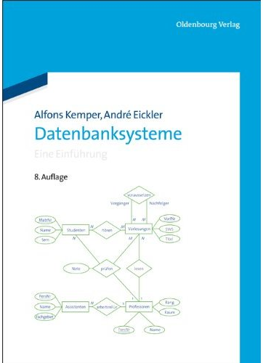
Kurzeinführung zu
Datalog
Aus dem Kemper/Eickler-Buch
  Kapitel 14
http://www-db.in.tum.de/research/publications/books/DBMSeinf
..\EIS\Deduktive.pptx

Slide 112
Schema-Integration in Information Manifold
Globale Prädikate
  emp(E)
  phone(E,P)
  office(E,O)
  mgr(E,M)
  dept(E,D)
Drei Datenquellen
  v1(E,P,M) :- emp(E) & phone(E,P) & mgr(E,M).
  v2(E,O,D) :- emp(E) & office(E,O) & dept(E,D).
  v3(E,P) :- emp(E) & phone(E,P) & dept(E,toy).
Anfrage:
query(P,O) :- phone(sally,P) &
office(sally,O).

Slide 113
Schema-Integration in Information Manifold
Drei Datenquellen
  v1(E,P,M) :- emp(E) & phone(E,P) & mgr(E,M).
  v2(E,O,D) :- emp(E) & office(E,O) & dept(E,D).
  v3(E,P) :- emp(E) & phone(E,P) & dept(E,toy).

Slide 114
Anfrageauswertung in IM
query( ) :- p_i1( ) & ......... & p_in( ).
Lösung
(basierend
auf externen
Sichten v_i( )
⊆
query( ) :- v_j1( ) & ......... & v_jr( ).
Expansion
von v_j1
Expansion
von v_jr
query( ) :- p_j1_1( ) & ... &p_j1_k1( ) & ..... & p_jr_1( ) &.... &p_jr_kr( ).

Slide 115
Auswertung der Beispielanfrage
query(P,O) :- phone(sally,P) & office(sally,O).
Zwei Lösungen:
  query(P,O):-v1(sally,P,M) & v2(sally,O,D).
  query(P,O):-v3(sally,P) & v2(sally,O,D).
Expansionen:
query(P,O):-emp(sally) & phone(sally,P) & mgr(sally,M) & emp(sally) & office(sally,O) & dept(sally,D).
query(P,O):-emp(sally) & phone(sally,P) & dept(sally,toy) & emp(sally) & office(sally,O) & dept(sally,D).

Slide 116
Mediatoren in Tsimmis
Drei Datenquellen
  v1(E,P,M) :- emp(E) & phone(E,P) & mgr(E,M).
  v2(E,O,D) :- emp(E) & office(E,O) & dept(E,D).
  v3(E,P) :- emp(E) & phone(E,P) & dept(E,toy).
Mediatoren:
  epo(E,P,O) :- v1(E,P,M) & v2(E,O,D).
  epo(E,P,O) :- v3(E,P) & v2(E,O,D).
  edm(E,D,M) :- v1(E,P,M) & v2(E,O,D).
Anfragen „gegen die Mediatoren“:
  query(P,O) :- epo(sally,P,O).

Slide 117
Anfrageauswertung in Tsimmis
Mediatoren:
  epo(E,P,O) :- v1(E,P,M) & v2(E,O,D).
  epo(E,P,O) :- v3(E,P) & v2(E,O,D).
  edm(E,D,M) :- v1(E,P,M) & v2(E,O,D).
Anfragen „gegen die Mediatoren“:
  query(P,O) :- epo(sally,P,O).
Expansion der Mediator-Definitionen:
  query(P,O) :- v1(sally,P,M) & v2(sally,O,D).
  query(P,O) :- v3(sally,P) & v2(sally,O,D).

Slide 118
Vergleich der beiden Ansätze:
Integration neuer Datenquellen
Information Manifold
  Wrapper schreiben
  Wrapper mittels externer Prädikate definieren
  Ab dann werden neue Quellen automatisch mit berücksichtigt
Local as view-Prinzip
Tsimmis
  Wrapper schreiben
  Mediatoren „von Hand“ anpassen, damit die neuen Datenquellen mit berücksichtigt werden
Global-as-view Prinzip

Slide 119
Anfragebearbeitung in Multi-DBMS-Systemen
Später mehr …
erst beschäftigen wir uns mit der Anfragebearbeitung in homogenen, prä-integrierten DBMS

Slide 120
IDB: Towards the Scalable Integration of Queryable Internet Data Sources
Namespaces zur Beschreibung von Datenobjekten
  Namespace book#
    vendor
    category
    title
    url
    author
    year
    price
    isbn
    publisher
book(vendor,category,title,url,author,...)

Slide 121
Wrapper „exportieren“ Attribute aus Namespaces
Beispiel: Amazon-Wrapper
  select `Amazon` as book#vendor, book#title+,book#url, book#author, book#year, book#price+,...
  from http://www.amazon.com/ats-query ... where <Wrapper-Implementierung>

Slide 122
Anfragen werden in Datalog transformiert
select B.vendor, B.title, B.author, B.price, R.review from book B, review R where B.title ~= `Datenbanksysteme` and B.title = R.title
query^{fbfff}(vendor,title,author,price,review) :- book^{fbff}(vendor,title,author,price) & review^{bf}(title,review) & title~=`Datenbanksysteme`

Slide 123
Datenquellen und Bindungen
Bücher
  amazon^{fbbff}(vendor,title,author,year,price)
  borders^{fbff}(vendor,title,author,price)
  buch.de^{fbff}(vendor,title,price,isbn)
  bol^{fb}(author,isbn)
Reviews
  nytimes^{bff}(title,author,review)
  wpost^{bbf}(title,isbn,review)

Slide 124
Anfragebearbeitung
Es werden die Datenquellen herangezogen, die alle in der Anfrage referenzierten Attribute „liefern“ und
mit den Bindungen der Anfrage verträglich sind

Slide 125
Berücksichtigung der Bindungen in der Anfrageoptimierung
Select b.Title, b.Author, b.ISBN, b.Price
From Books as b,
Bestseller as bs
where bs.Author = b. Author
Books
  buecher.de^{ffbf}(vendor,title,author,price)
Bestseller
  spiegel.de^{fff}(title,author,verlag)
Bind
Join
Wrapper
Bestseller
Wrapper
Books
spiegel.de
buecher.de

